Slide 1
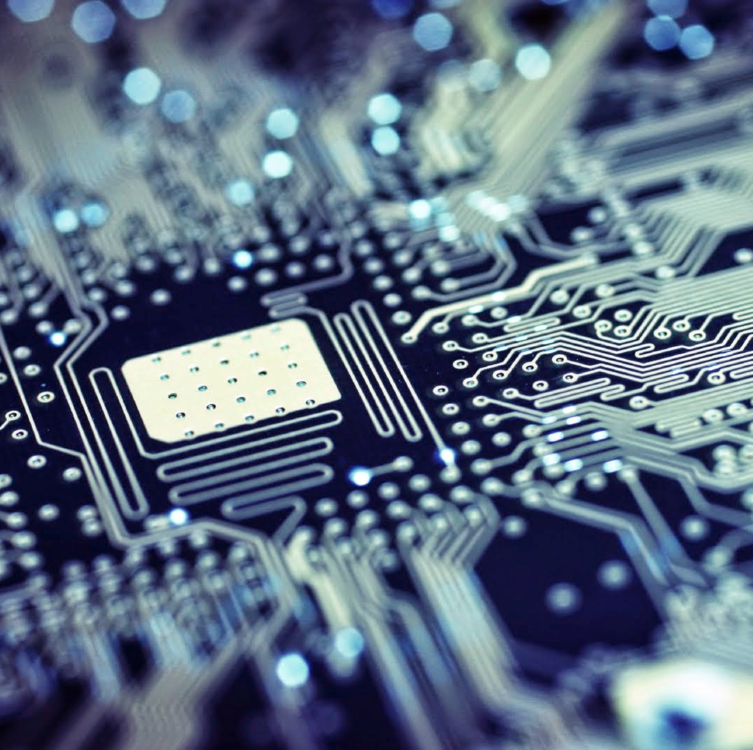
Informática
Eridhonson Oliveira
Ponto Com
Informática e Profissionalizante

Slide 2
Objetivos e Metodologia
Objetivos: Capacitação no uso básico do computador e dos principais aplicativos do pacote Office (Windows 10, Word, Excel e PowerPoint), desenvolvendo habilidades essenciais para o mercado de trabalho e para o dia a dia.
Metodologia: Explicações combinadas com atividades.

Slide 3


Slide 4

Estrutura do curso
Windows 10
Word
Excel
PowerPoint
Internet
Windows 11

Slide 5
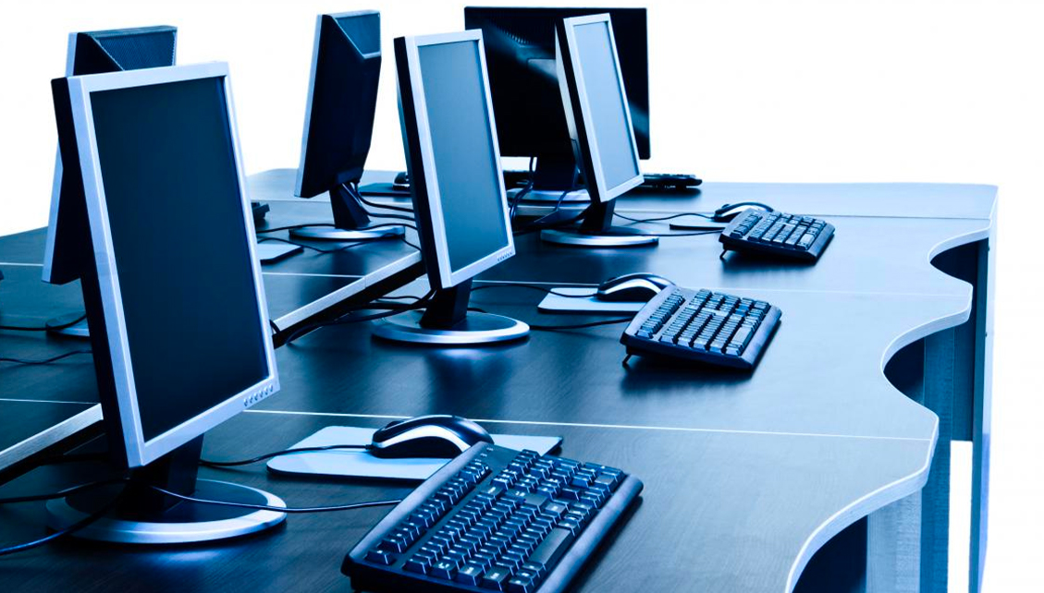
INFORMÁTICA

Slide 6
INFORMÁTICA

Slide 7
O que é Informática?
Informação
automática
Processamento automático de informações.

Slide 8
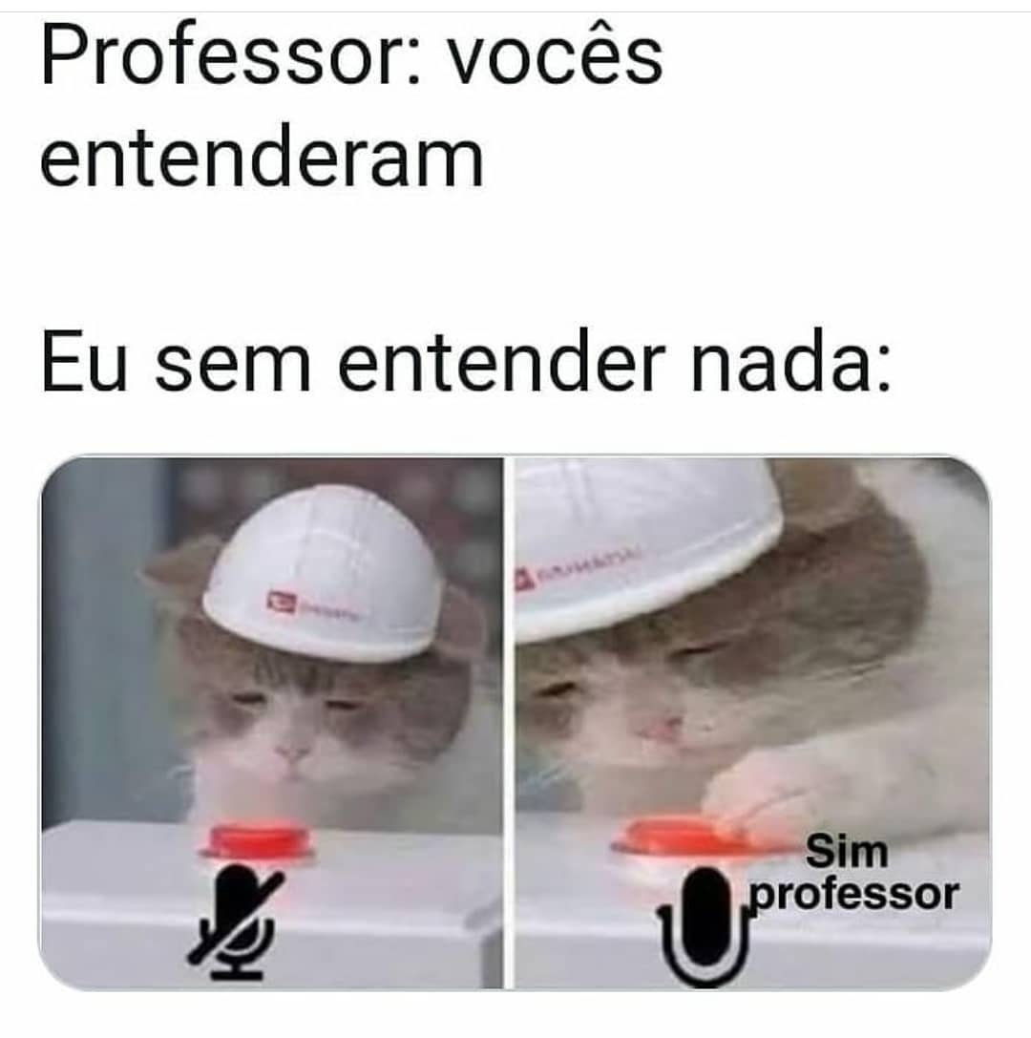
O que é Informação?
Informação é o resultado significativo, relevante, estruturado e útil obtivo após o processamento de dados.

Slide 9
Dados: fatos brutos, símbolos ou valores não processados.
Informação: surge quando os dados são processados e organizados para se tornarem úteis.
Processamento
Dados
Informação
Operações, cálculos, aplicações
(Computador)
Entrada
Saída

Slide 10
COMPUTADOR

Slide 11
COMPUTADOR

Slide 12
O que é um computador?
Dispositivo que processa dados.
Composto por componentes físicos (hardware) e lógicos (software).
Funções principais: receber, processar e armazenar informações.

Slide 13
Tipos de computadores
Computadores de mesa (desktops)
Computadores portáteis (laptops)
Computadores manuais (smartphones)
Servidores
Supercomputadores

Slide 14
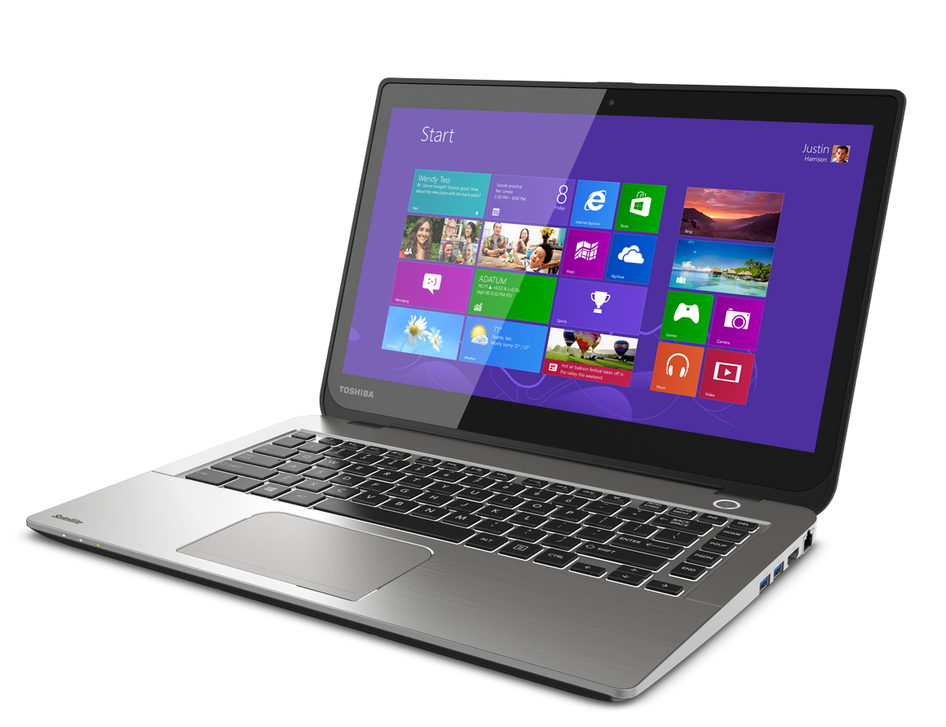
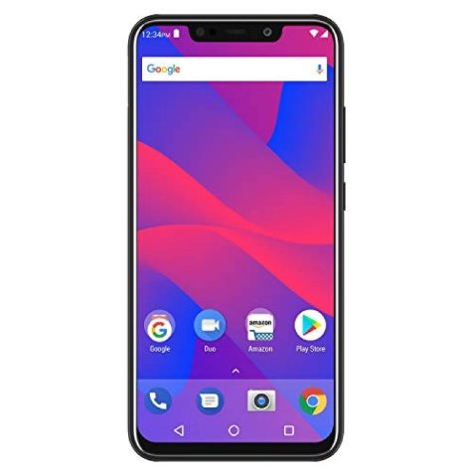
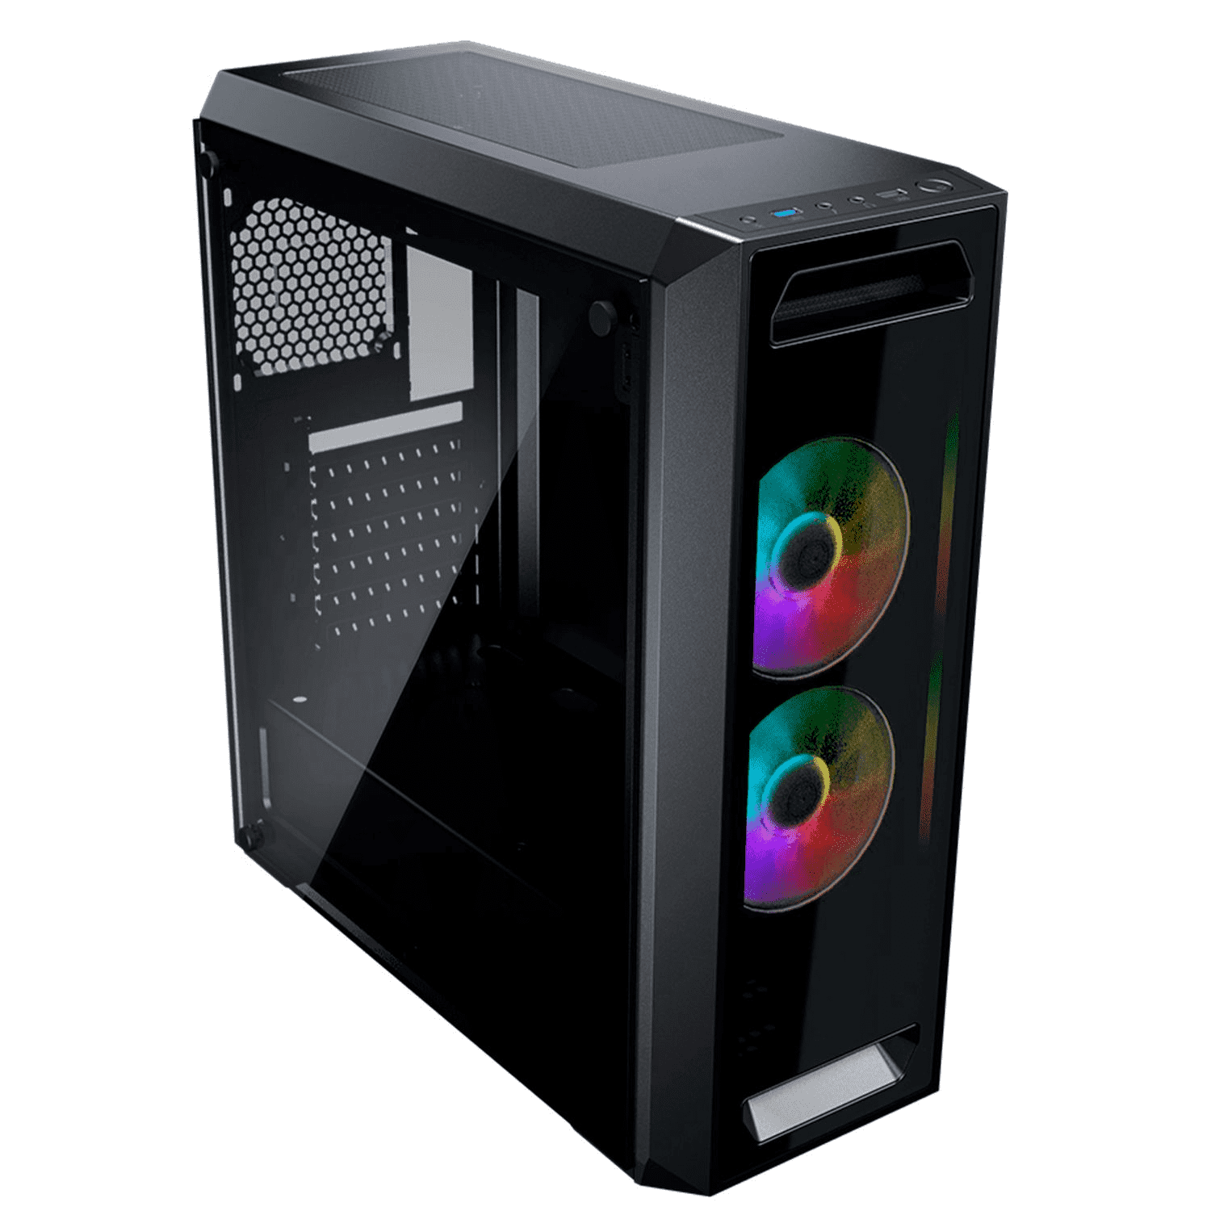
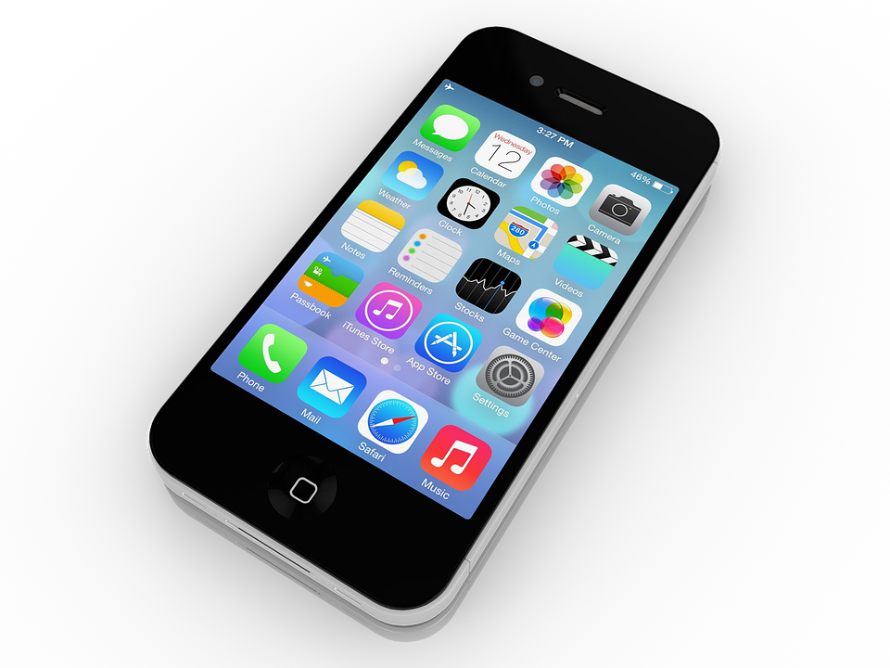

Slide 15
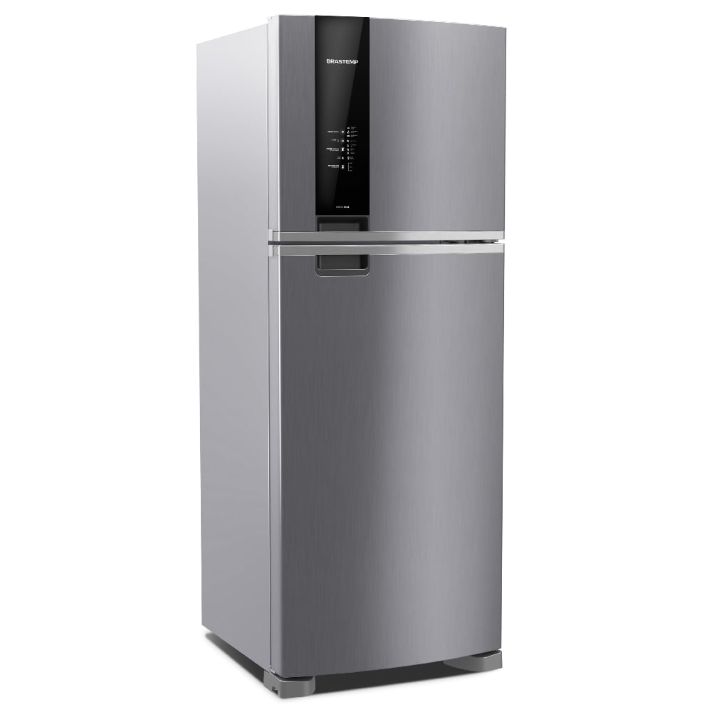
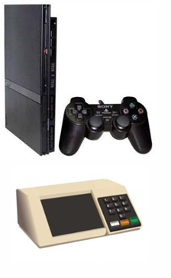
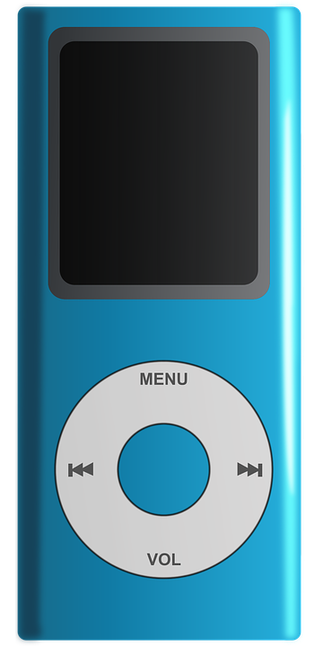

Slide 16
Características do computador
Alta velocidade de processamento;
Alta capacidade de armazenamento;
Possibilidade de replicação;
Processamento ininterrupto;
Programável.

Slide 17
Benefícios do computador
Confiabilidade e Exatidão;
Precisão no controle de processos;
Aumento da produtividade;
Análise de grandes quantidades de informação;
Auxílio à tomada de decisões;
Agilidade nas operações;

Slide 18
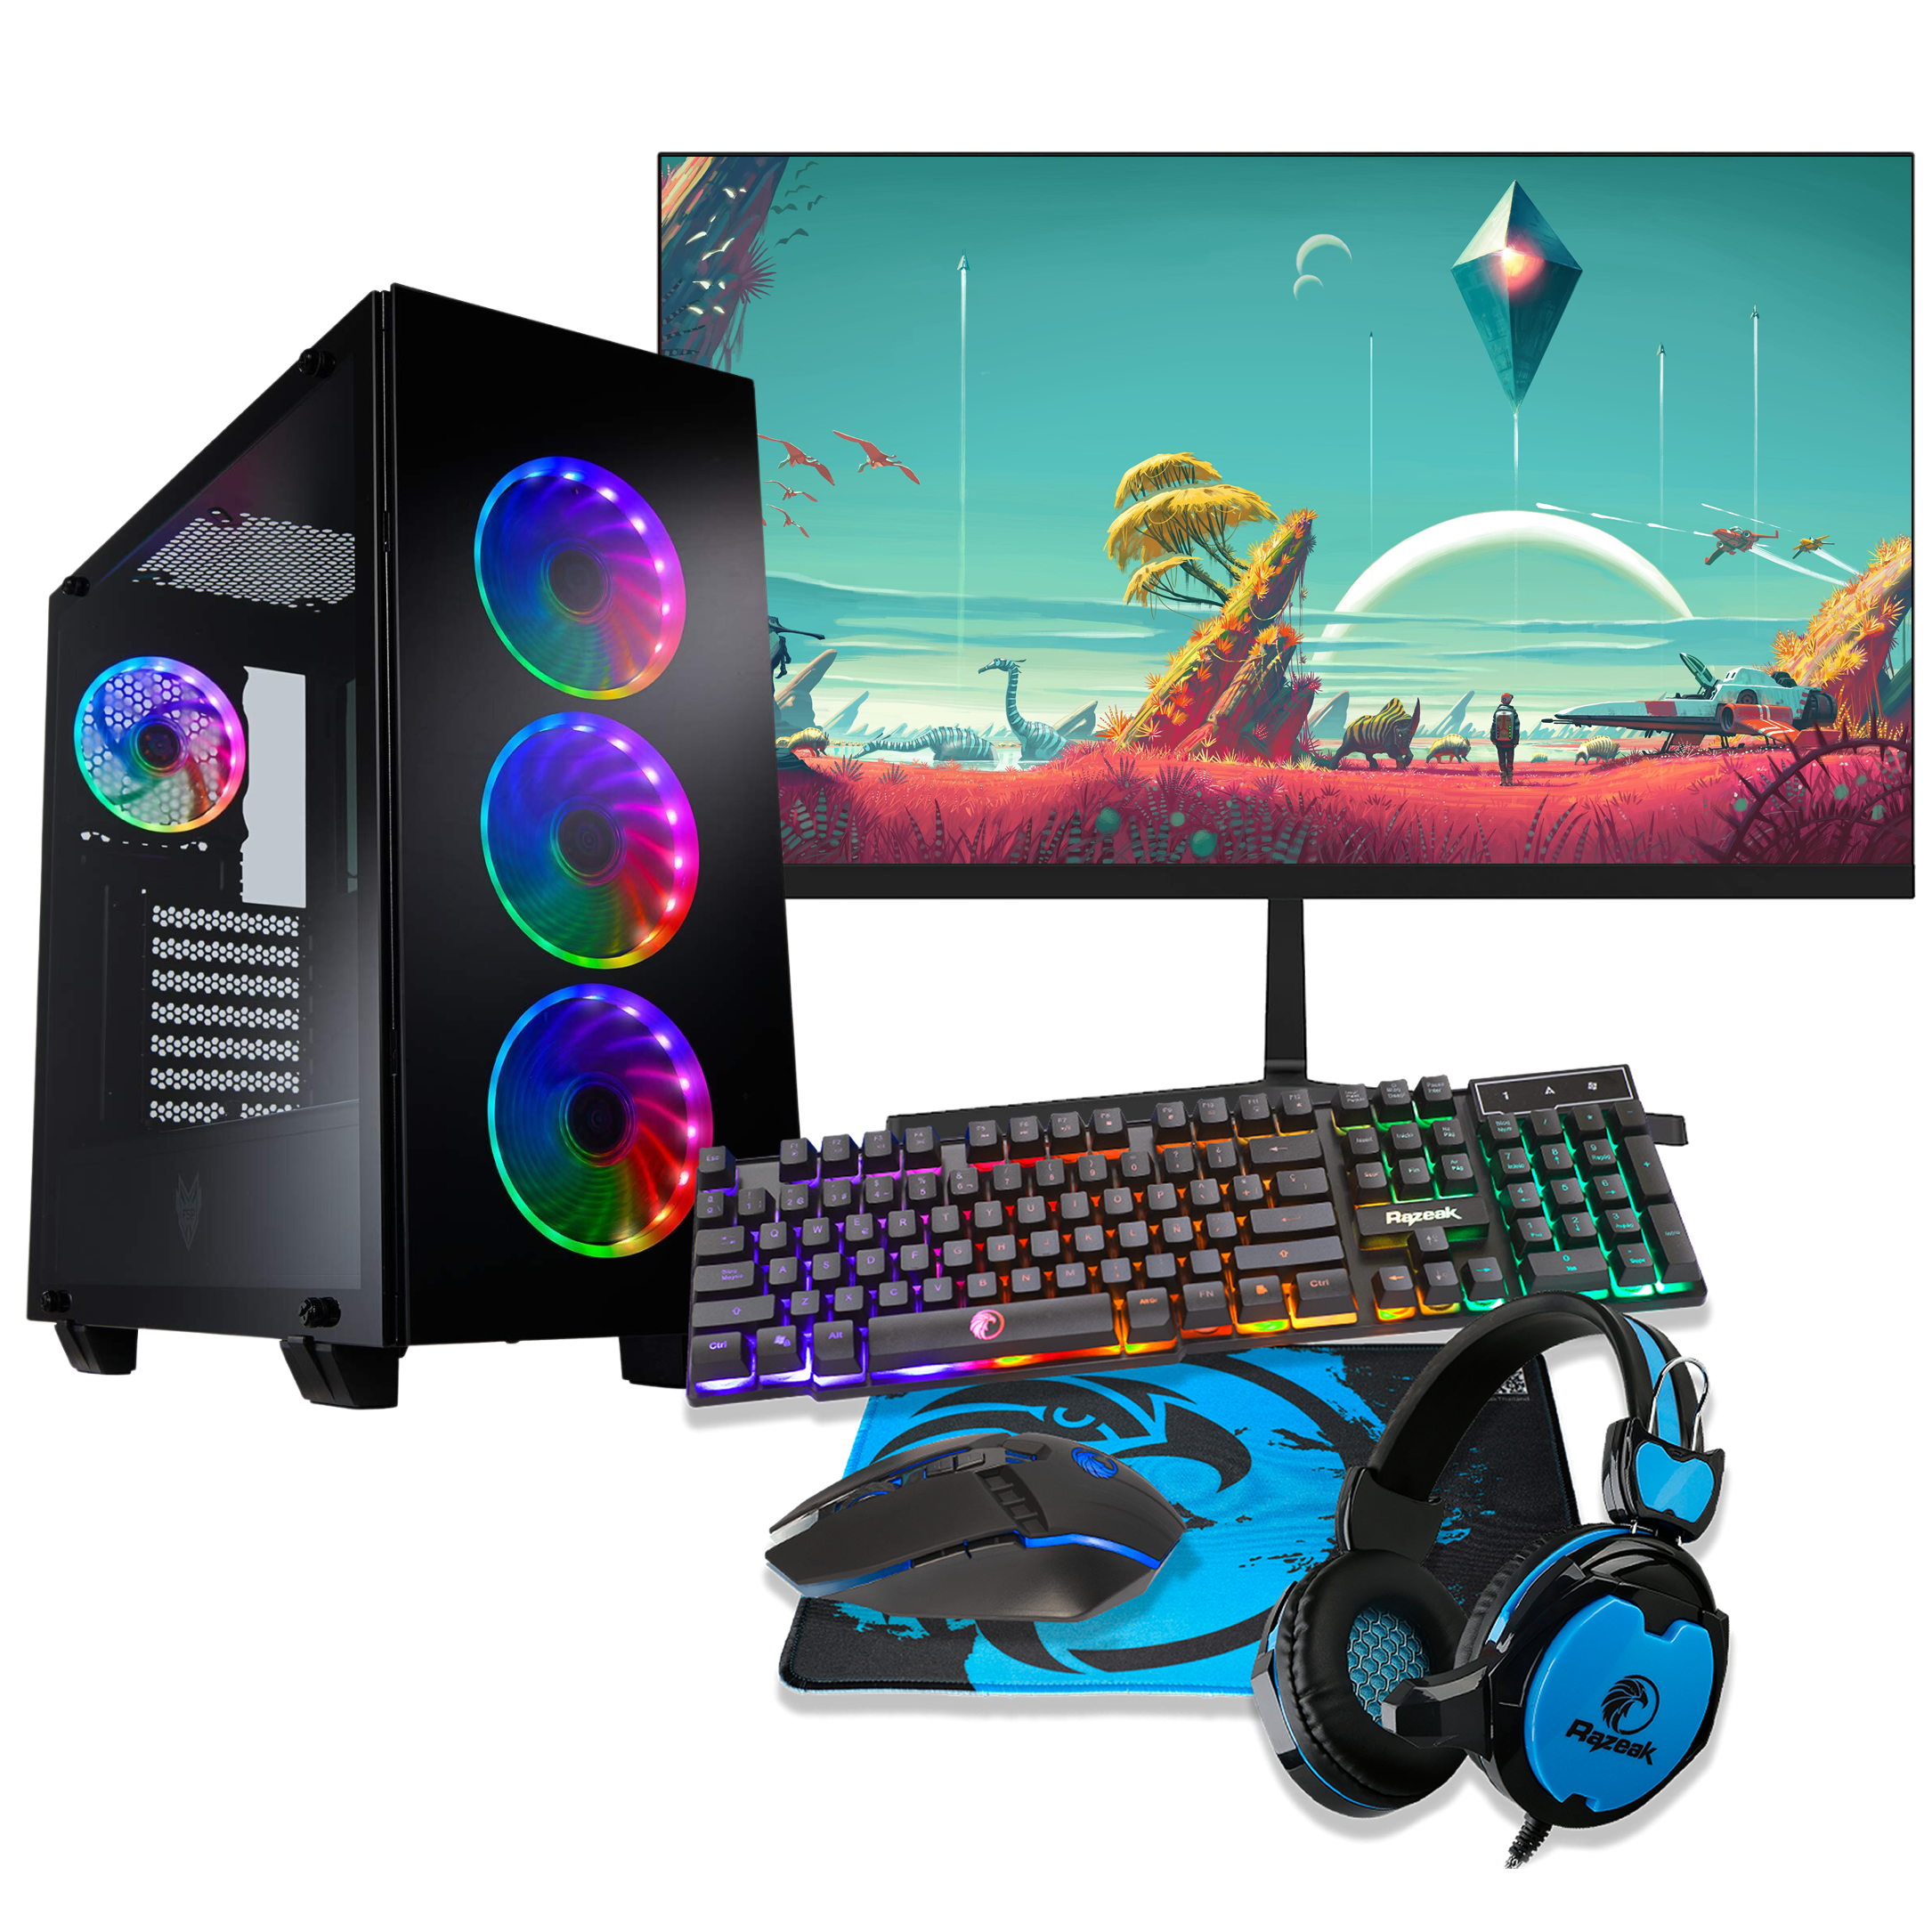
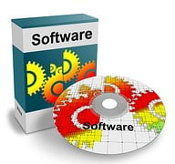
Componentes de um computador
Hardware
Software
Unidade Central de Processamento
Sistema Operacional
Periféricos
Programas

Slide 19
HARDWARE

Slide 20
HARDWARE

Slide 21
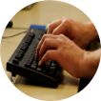
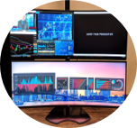
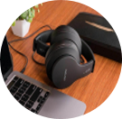
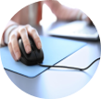
É a parte física de um dispositivo eletrônico ou computador, incluindo tanto as partes internas quanto os periféricos externos.
Infraestrutura necessária para que o software execute suas funções.

Slide 22
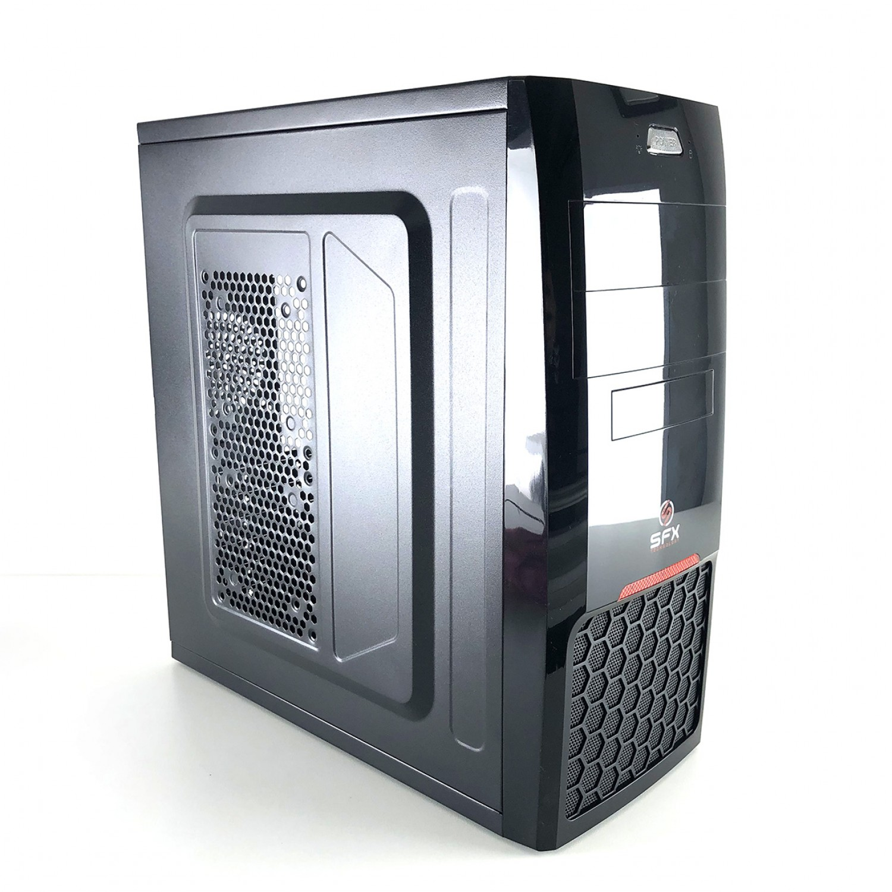
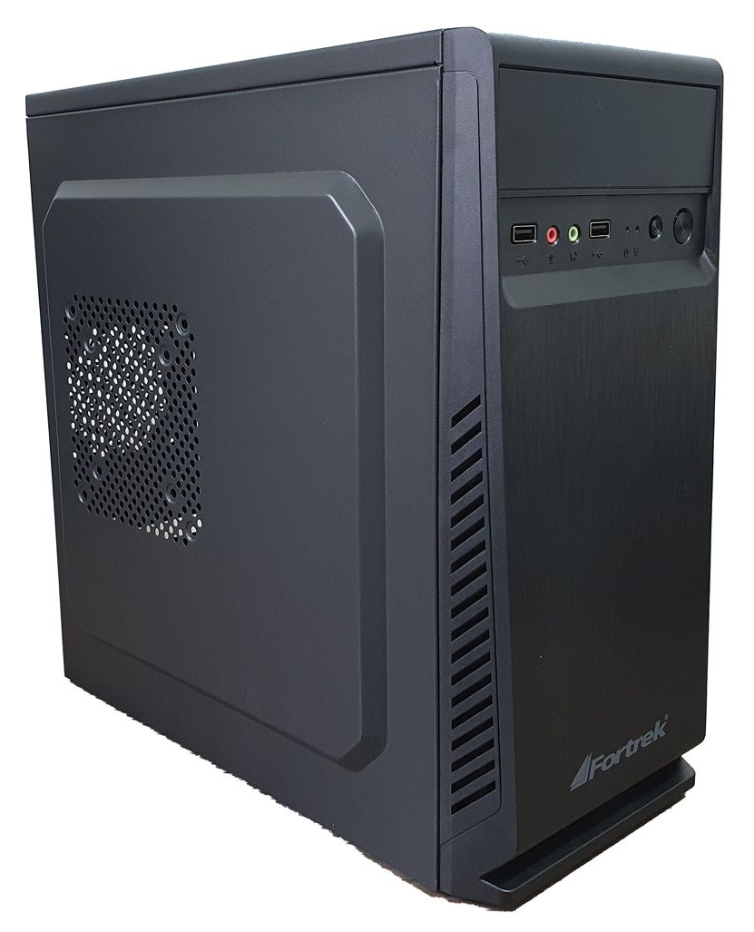
Gabinete
O gabinete é a “caixa” que abriga os principais componentes do computador. Ele protege as peças, organiza os cabos e ajuda na ventilação para evitar superaquecimento.

Slide 23
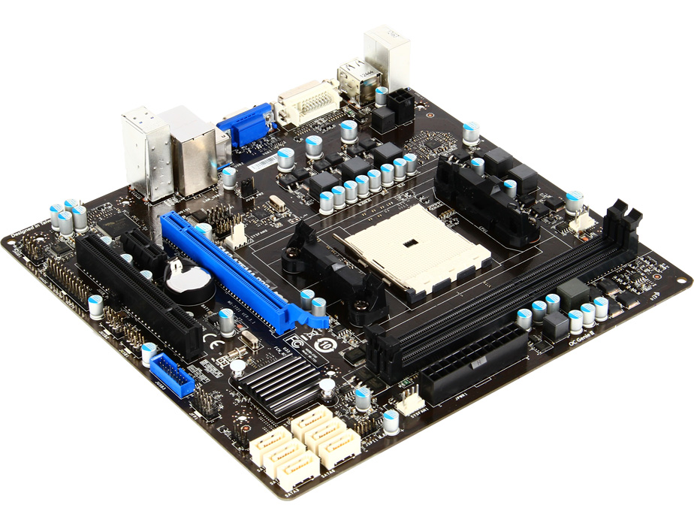
Placa-mãe
A placa-mãe é a peça principal do computador, onde todos os outros componentes são conectados.

Slide 24
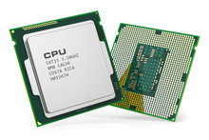
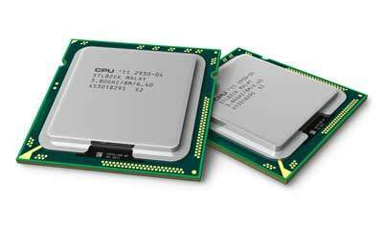
CPU (Processador)
A CPU (processador) é o "cérebro" do computador. Ela executa todas as tarefas e cálculos necessários para que os programas funcionem.

Slide 25
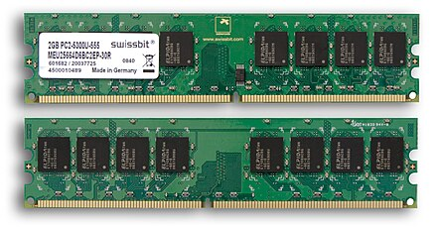
Memória RAM
A memória RAM é onde o computador guarda temporariamente as informações enquanto estão sendo usadas.
Quando o PC é desligado, os dados da RAM são apagados.

Slide 26
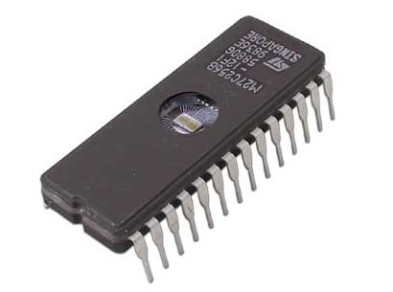
Memória ROM
A memória ROM é um tipo de memória que armazena informações permanentes no computador, como as instruções básicas para ele ligar e iniciar o sistema.
Diferente da RAM, os dados da ROM não são apagados quando o computador é desligado.

Slide 27
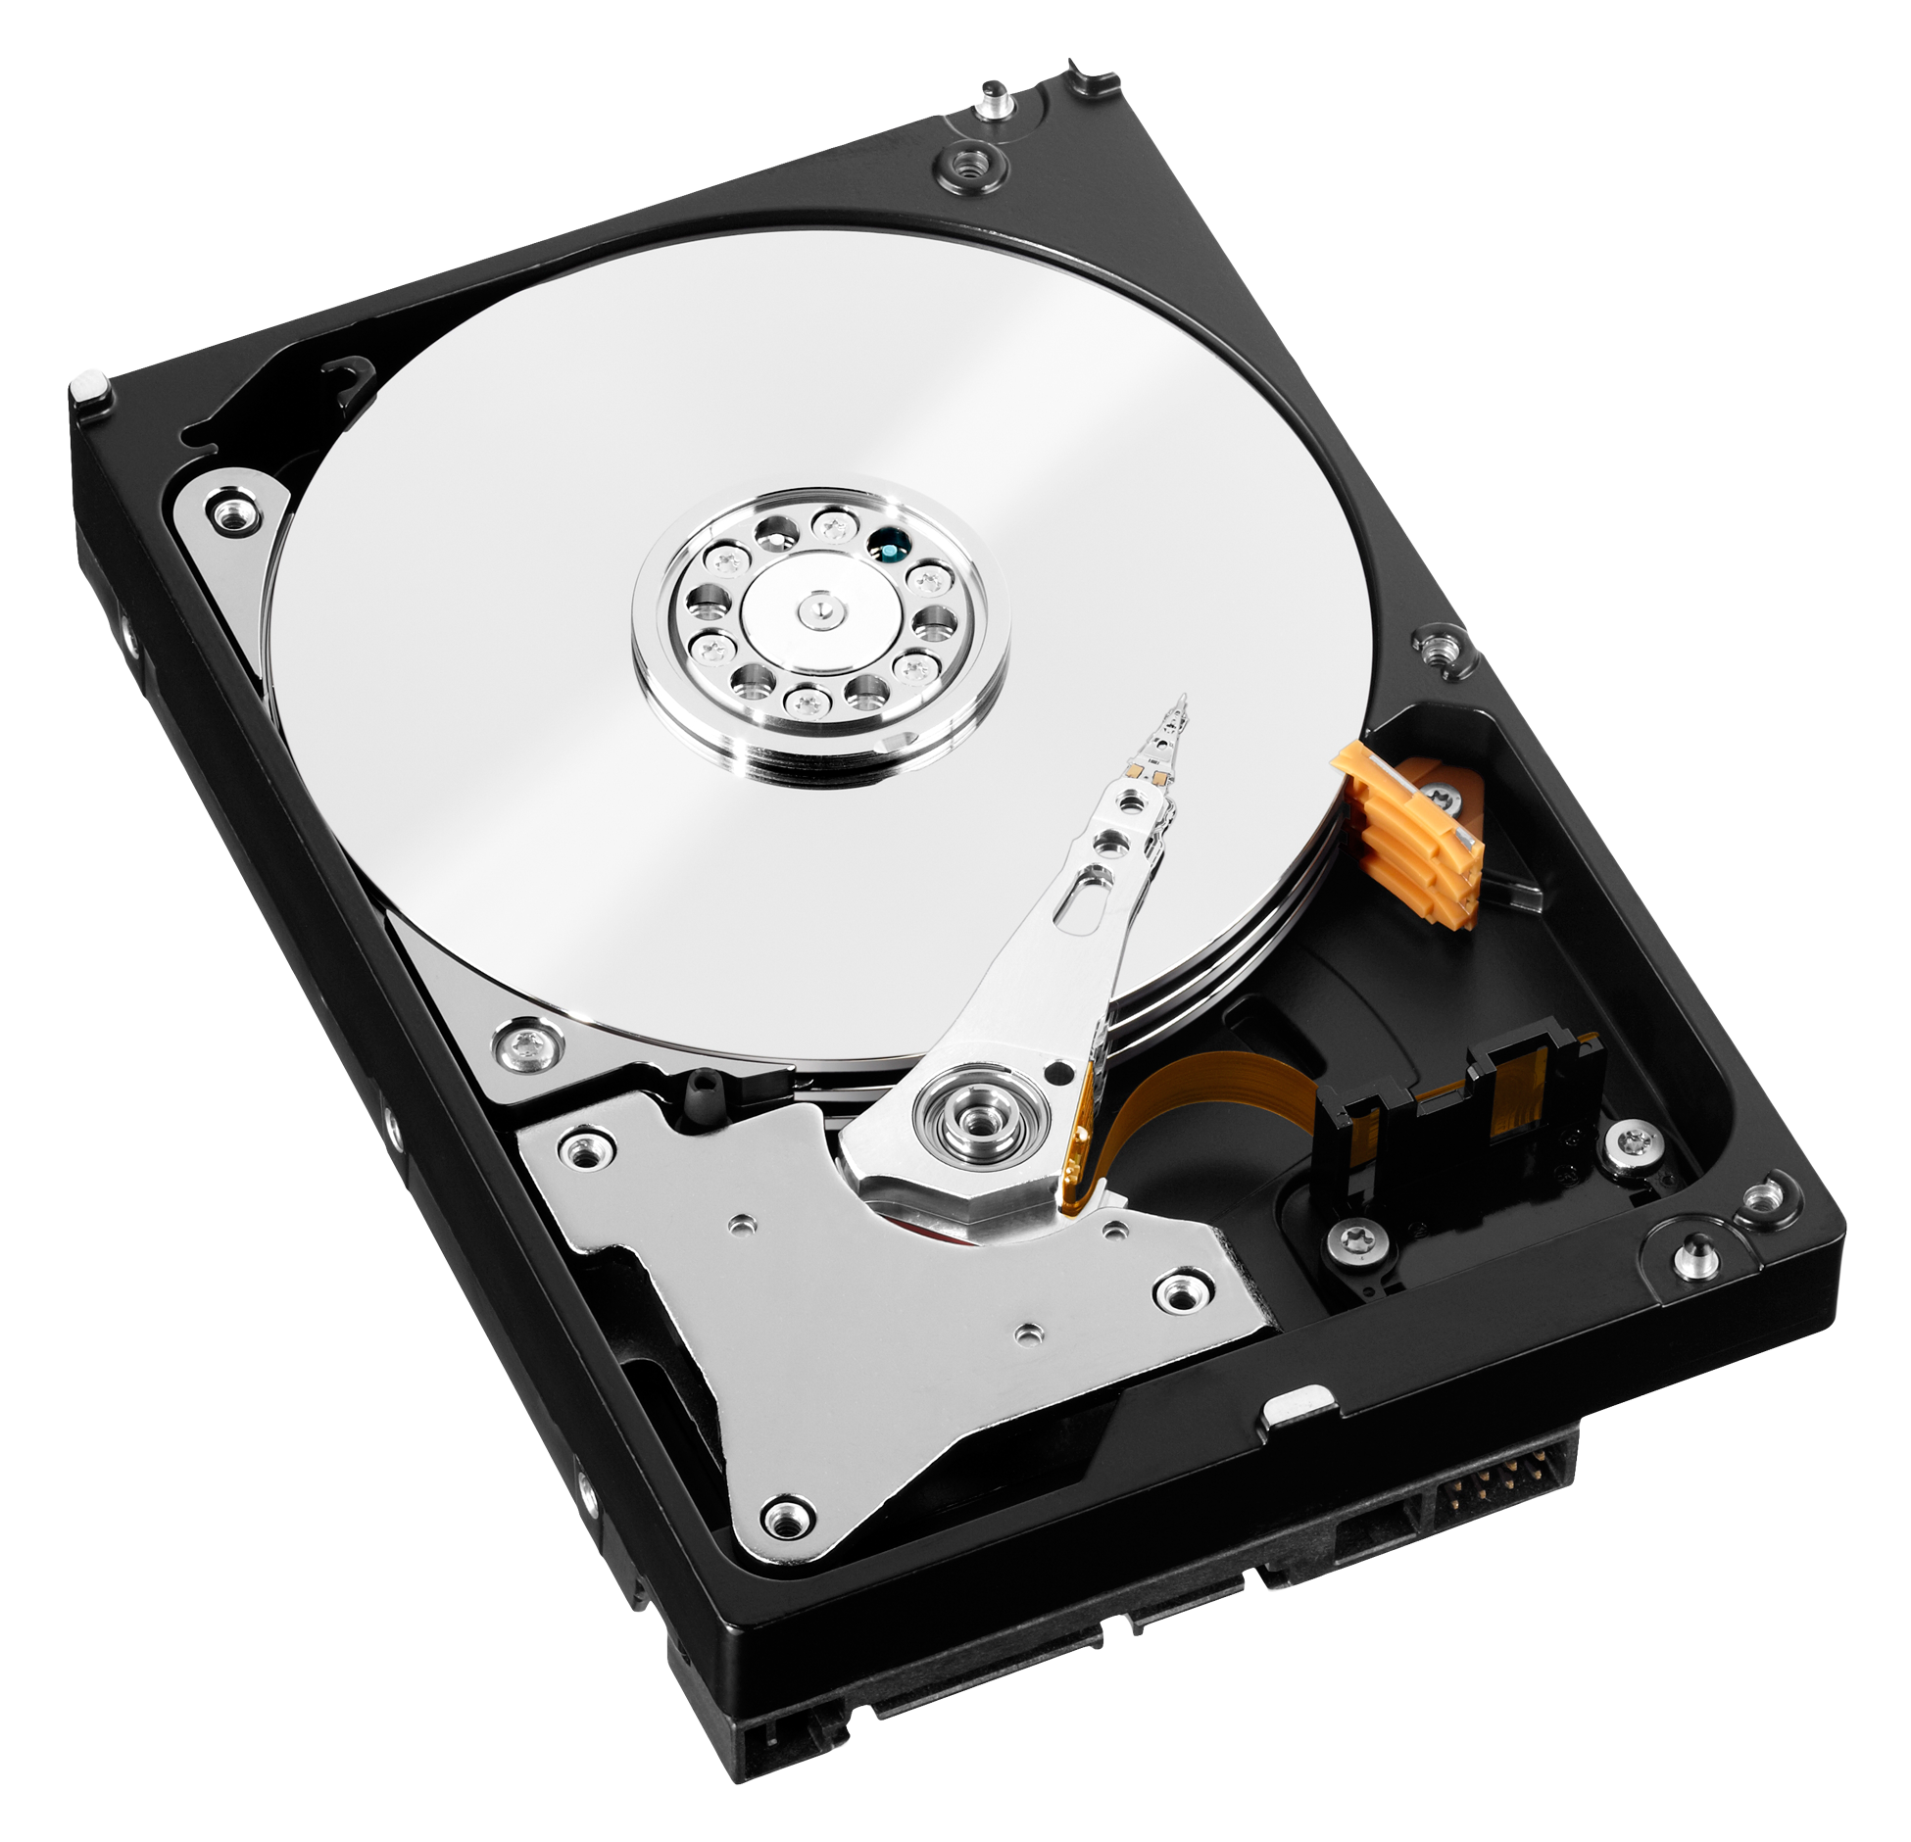
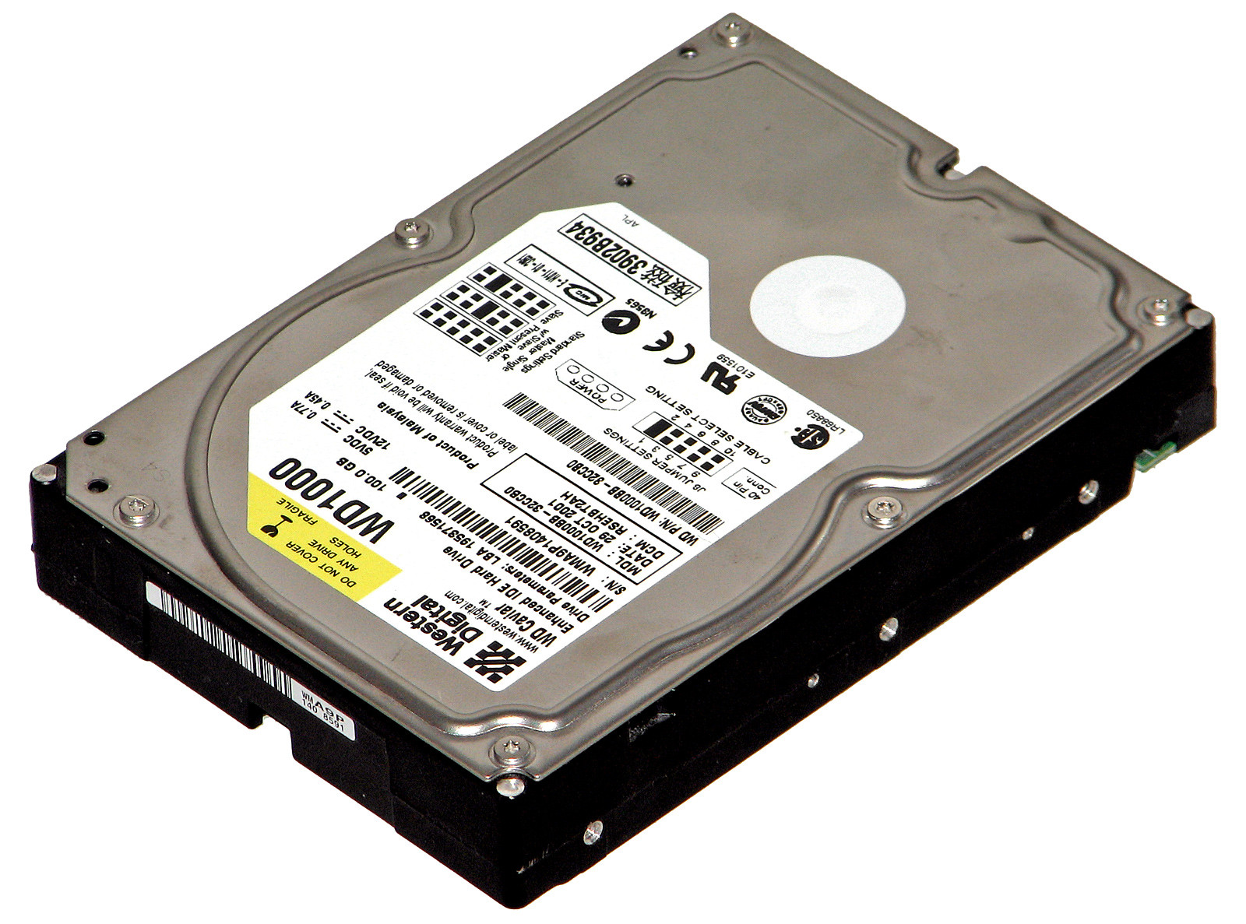
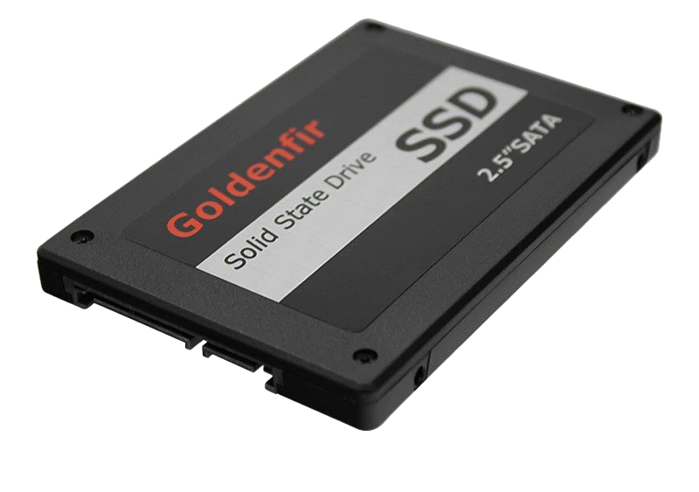
Disco rígido (HD/SSD)
O disco rígido (HD) ou SSD é o local onde o computador armazena todos os arquivos e programas, mesmo quando está desligado.
O HD (Hard Disk) é mais lento e usa um disco giratório para gravar os dados. Já o SSD (Solid State Drive) é muito mais rápido, pois usa memória eletrônica, sem partes móveis.

Slide 28
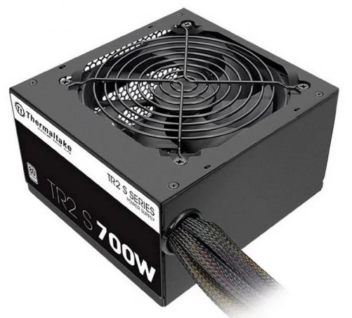
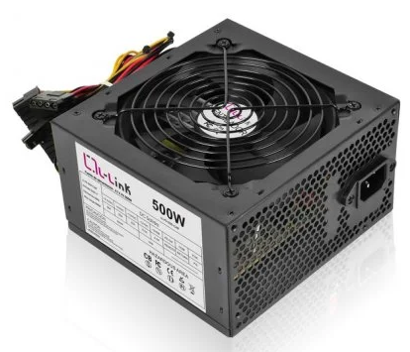
Fonte
A fonte de alimentação é o componente que fornece energia para o computador. Ela transforma a eletricidade da tomada em uma voltagem adequada para cada peça, garantindo que tudo funcione corretamente e com segurança.

Slide 29
Periféricos
Dispositivos que ajudam a usar o computador, mas não fazem parte do seu funcionamento interno.
Eles podem ser de entrada (como teclado e mouse, que enviam comandos) ou de saída (como monitor e impressora, que exibem informações).
Alguns, como pendrives e fones de ouvido, podem ser de entrada e saída.

Slide 30
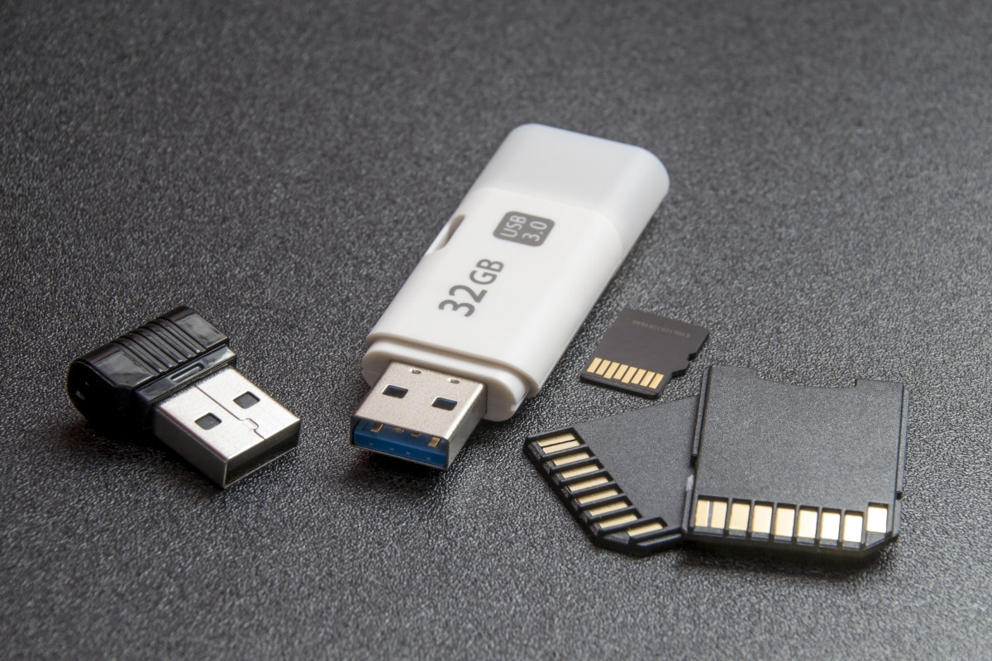
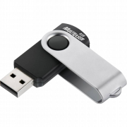
Dispositivo de armazenamento de dados portáteis
Os dispositivos de armazenamento de dados portáteis são usados para guardar e transportar arquivos de um computador para outro.
Alguns exemplos são pendrives, cartões de memória e HDs/SSDs externos.

Slide 31
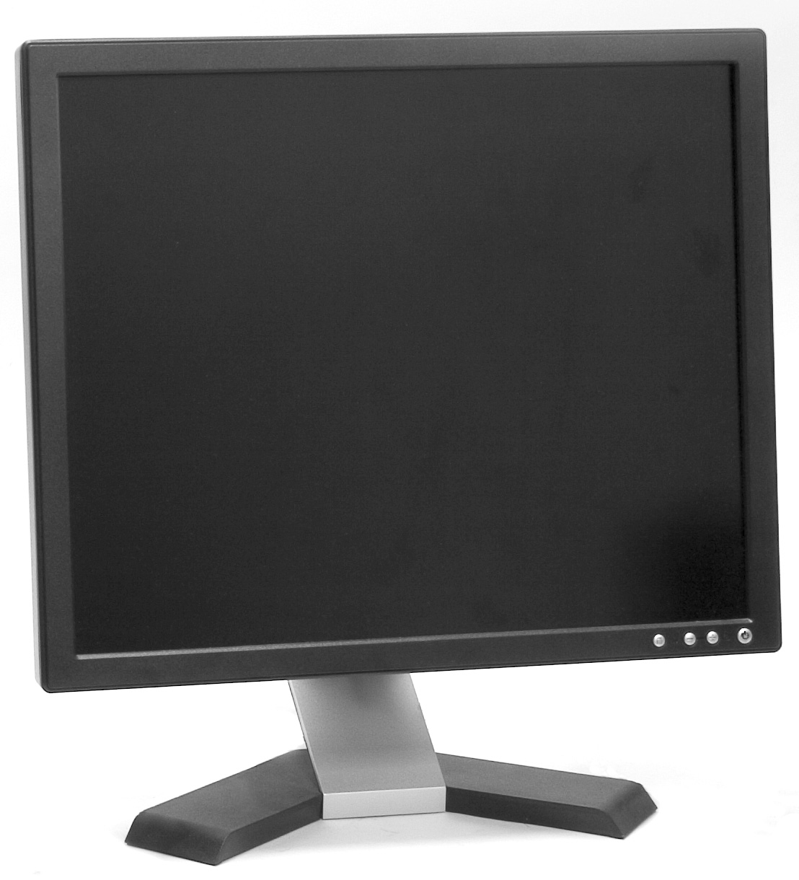
Monitor
O monitor é a "tela" do computador, onde as imagens, vídeos e textos são exibidos.
É um dos principais meios de interação entre o usuário e o computador.

Slide 32
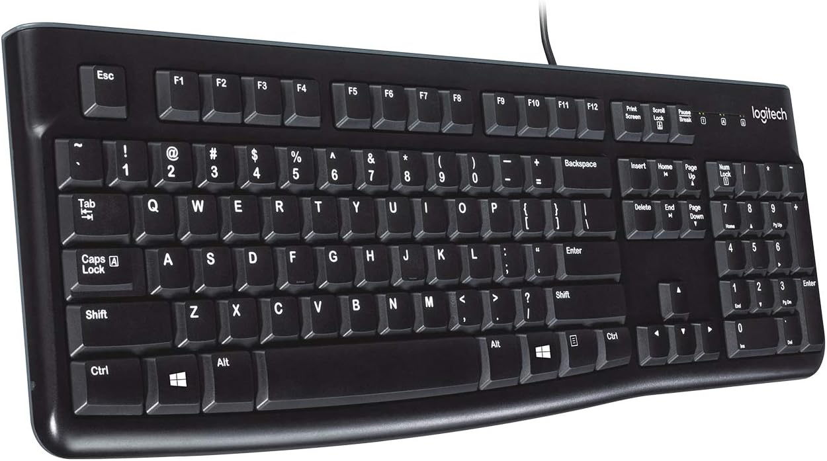
Teclado
O teclado é um periférico de entrada usado para digitar textos, comandos e controlar o computador.

Slide 33
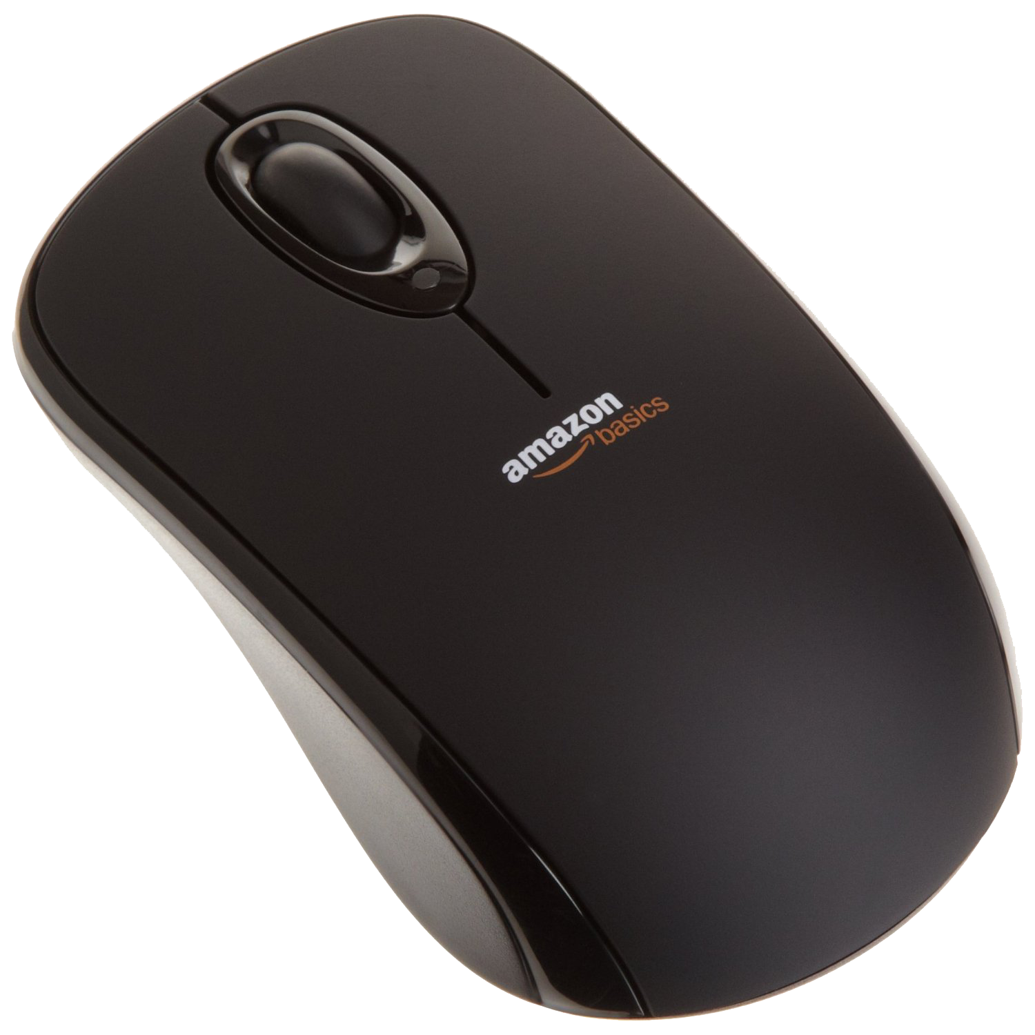
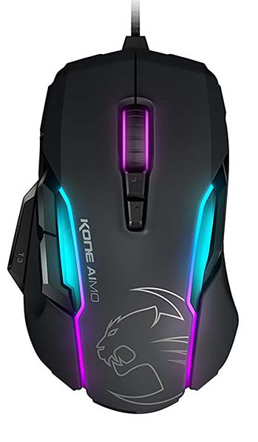
Mouse
O mouse é um periférico de entrada que permite mover o cursor na tela e interagir com os itens do computador.
Ele facilita a navegação, permitindo clicar, arrastar e selecionar objetos com precisão.

Slide 34

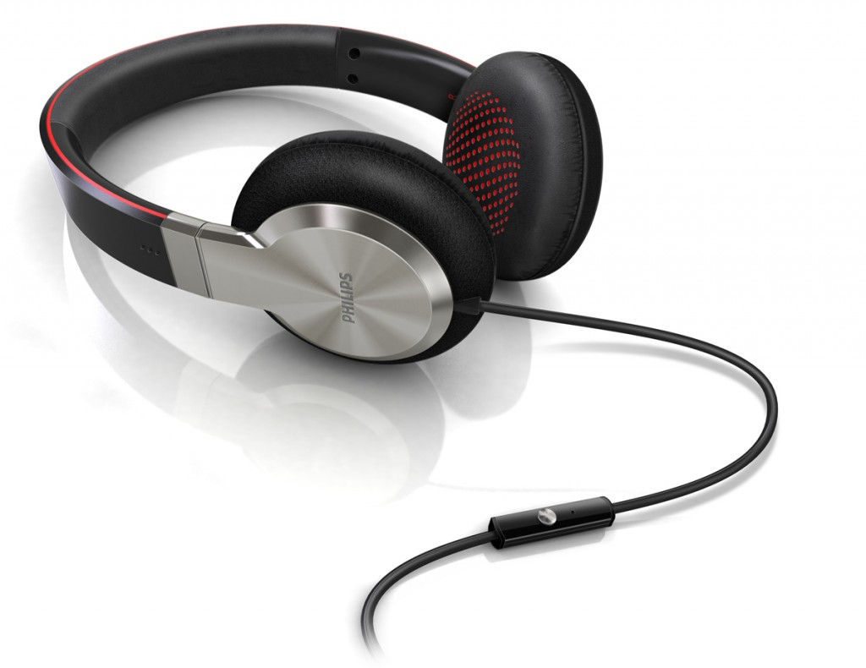
Fones de ouvido
Os fones de ouvido são periféricos de áudio que permitem ouvir sons do computador de forma privada, sem precisar de caixas de som.

Slide 35
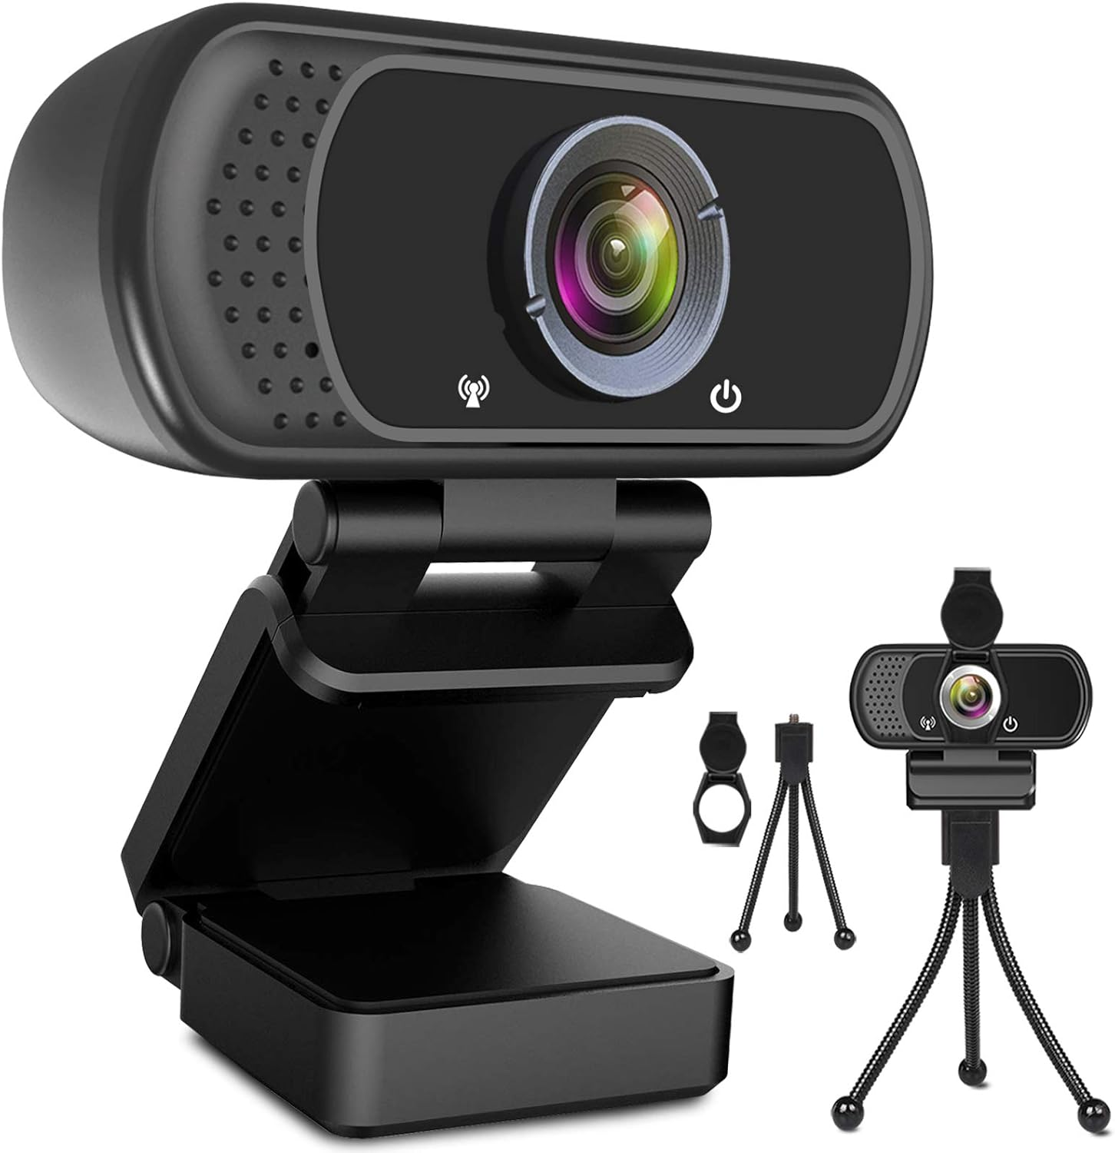

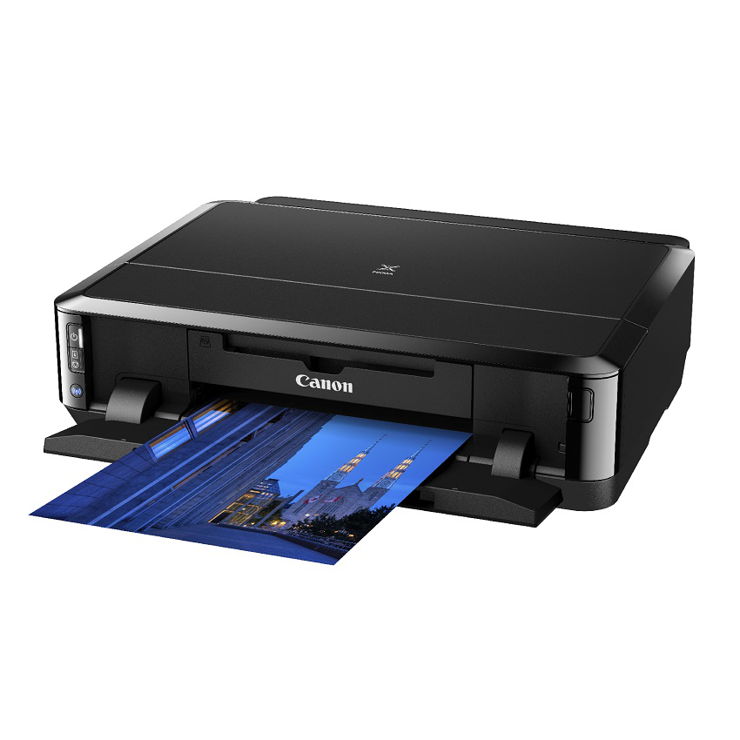
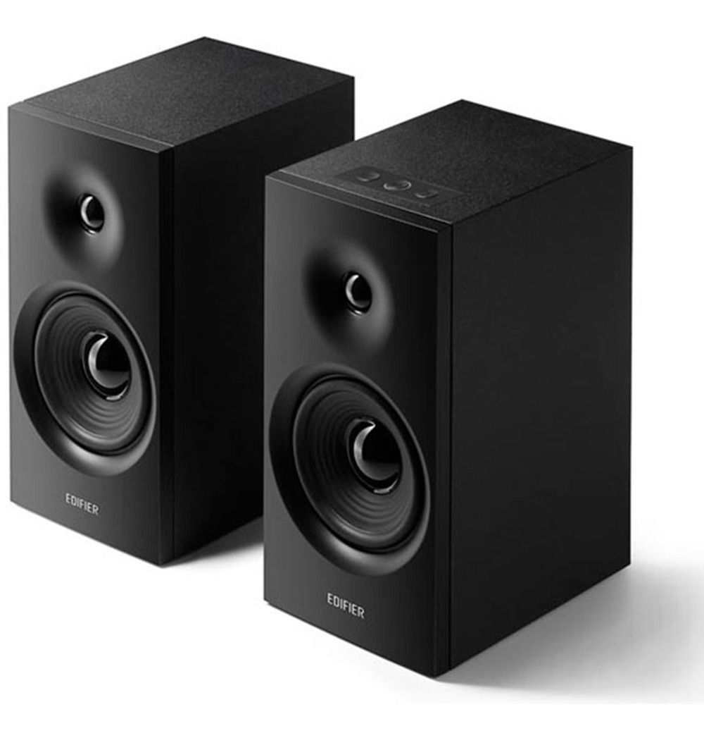
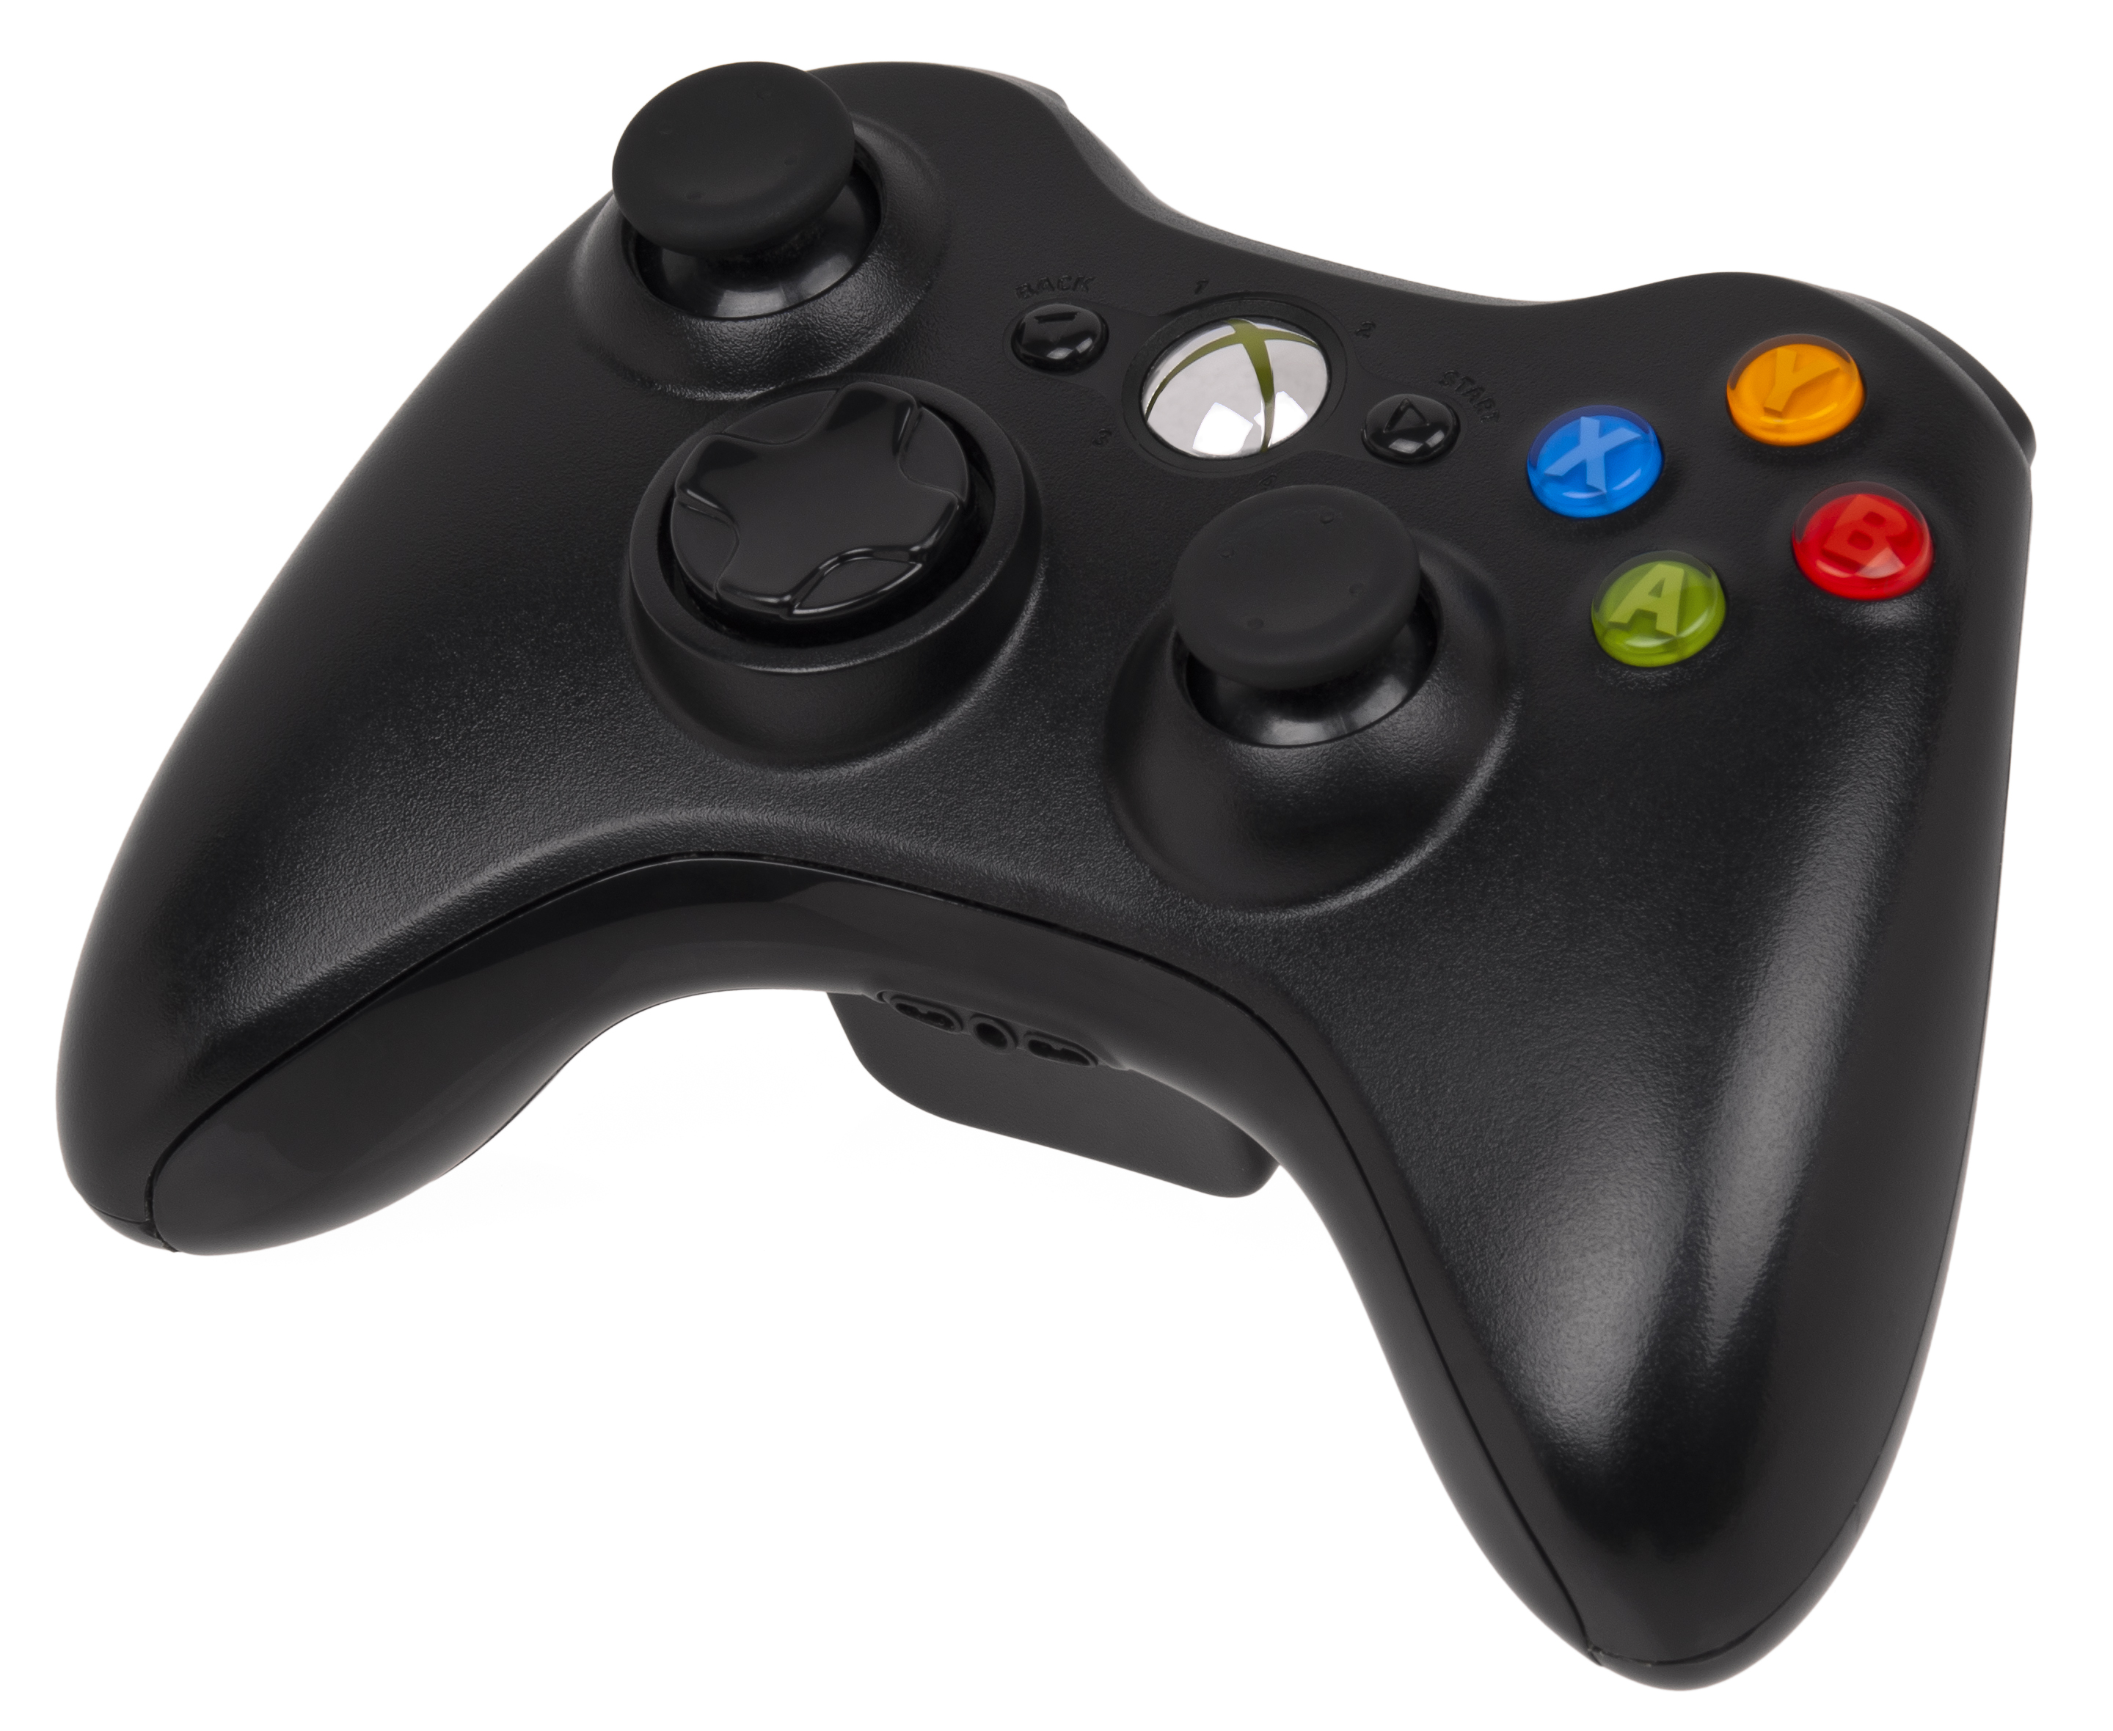
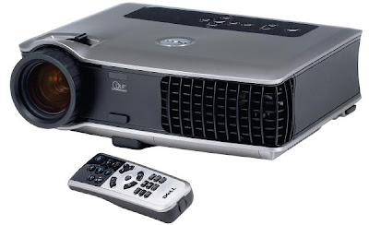

Slide 36
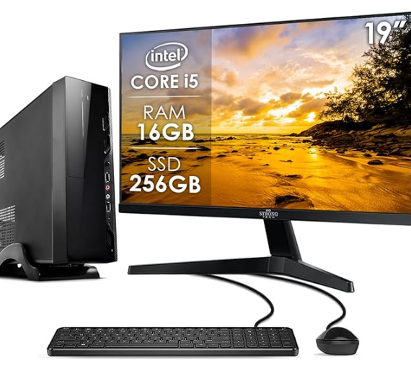
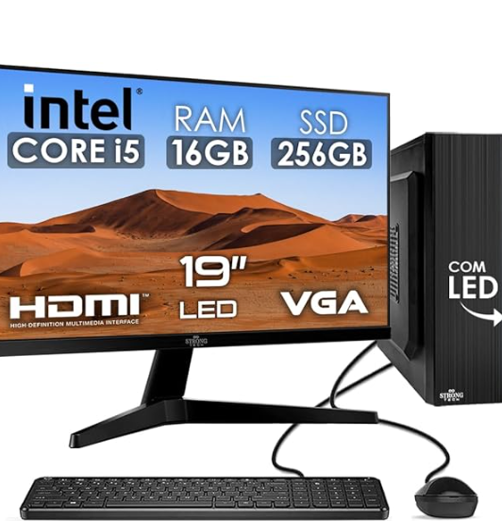

Slide 37
SOFTWARE

Slide 38
SOFTWARE

Slide 39

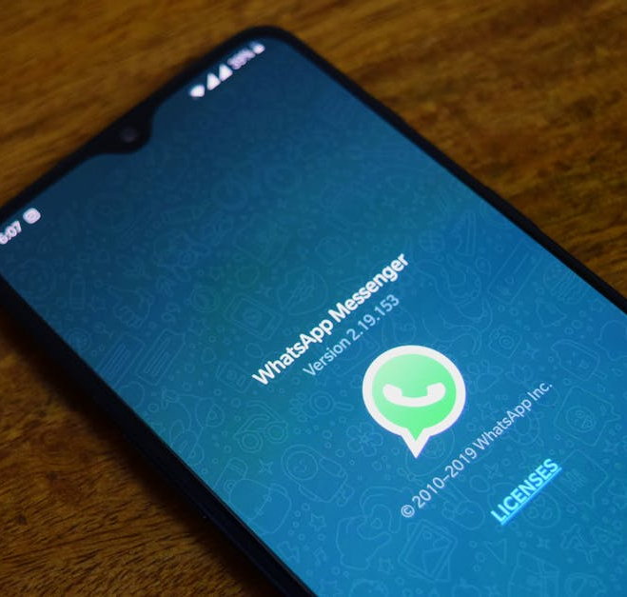

É a parte lógica que permite a um dispositivo eletrônico ou computador executar tarefas específicas.
São exemplos de softwares o sistema operacional e aplicações.

Slide 40
Sistema Operacional
Software fundamental que gerencia os recursos de hardware e permite a interação do usuário.
Exemplos: Android, iOS, Linux, macOS e Windows.

Slide 41
Softwares utilitários
Programas que realizam funções específicas relacionadas ao gerenciamento do computador.
Compactadores de arquivos (como WinRar),
Antivírus,
Programas de backup,
Ferramentas de otimização do sistema.

Slide 42
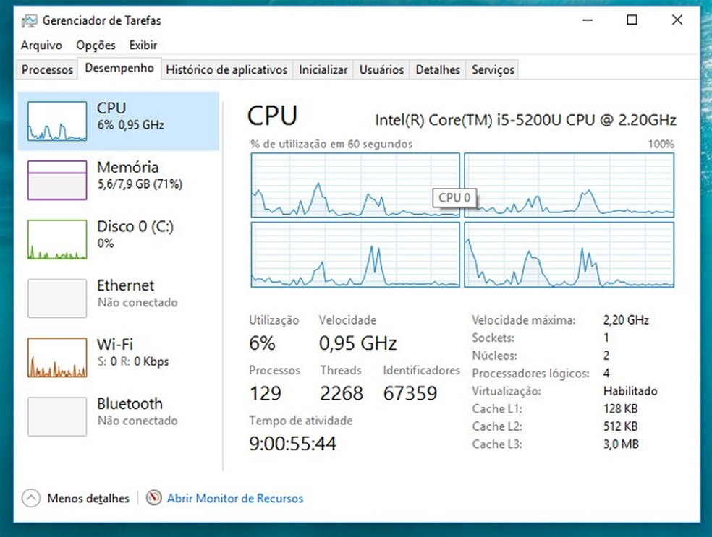
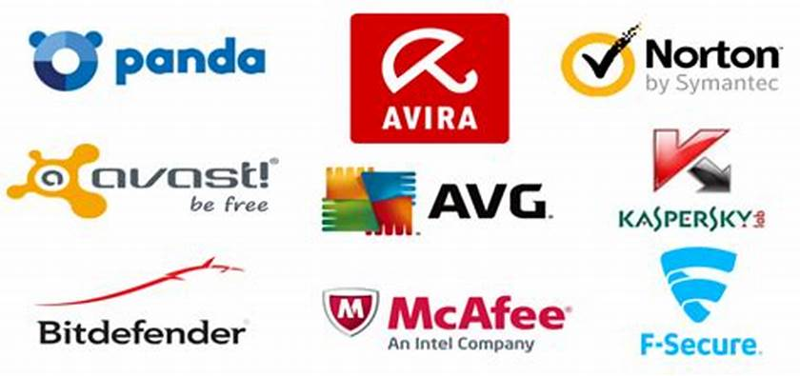
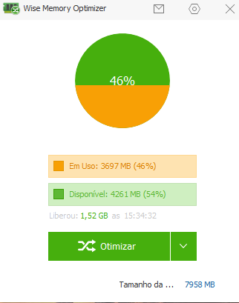

Slide 43
Softwares de aplicação
Programas que realizam tarefas específicas para os usuários.
Exemplos incluem: Editores de texto (como o Word),
Planilhas eletrônicas (como o Excel),
Navegadores web,
Jogos,
Aplicativos de edição de imagem e vídeo.

Slide 44


Slide 45


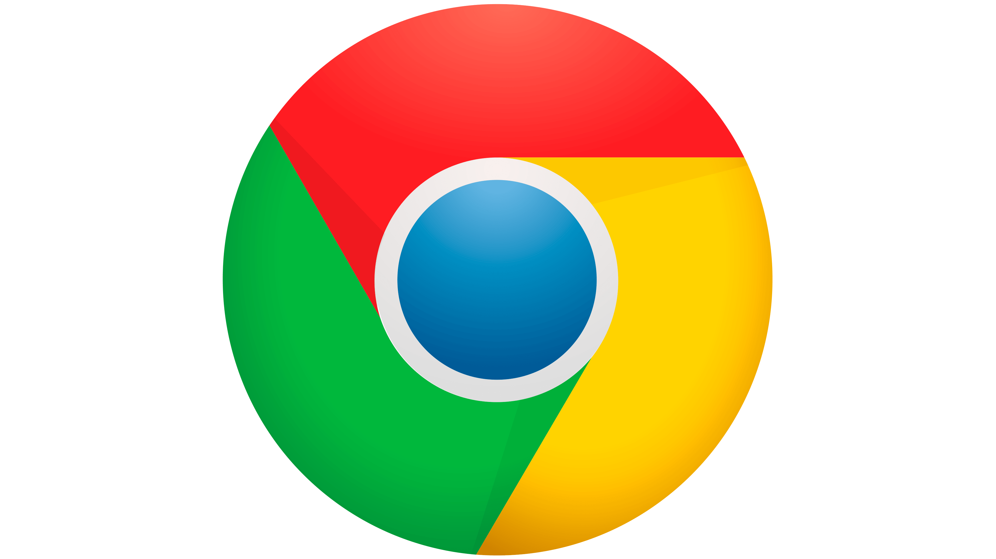

Navegadores

Slide 46
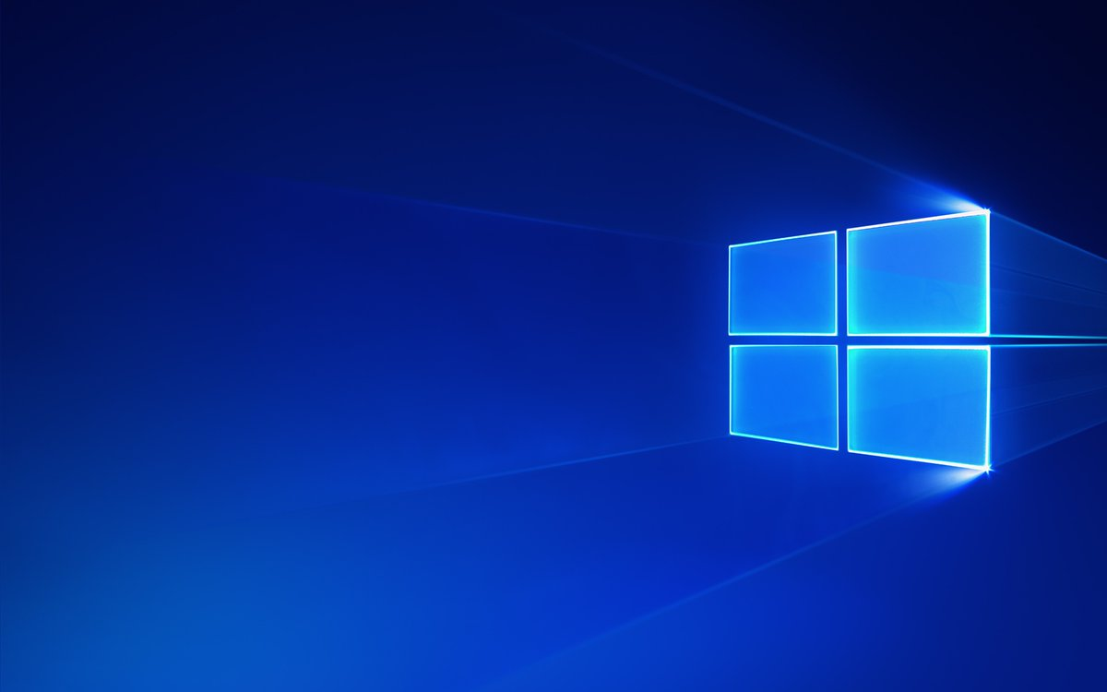
WINDOWS 10

Slide 47
WINDOWS 10
ThePhoto de PhotoAuthor está licenciada sob CCYYSA.

Slide 48
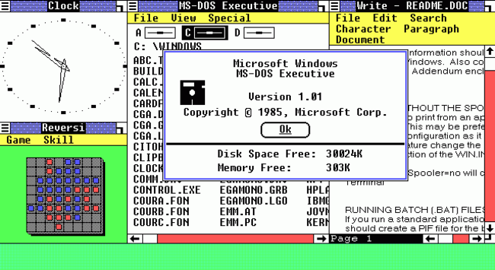
Windows
Sistema operacional;
A primeira versão (Windows 1.0) foi lançada em 1985;

Slide 49
Desenvolvido pela Microsoft, empresa fundada por Bill Gates e Paul Allen;
O Windows domina 72% do mercado mundial¹;
está em 88% dos computadores no Brasil¹;
Sistema Operacional mais comum em ambientes profissionais;
escolas, universidades e jogos;
1 https://canaltech.com.br/software/qual-o-sistema-operacional-de-pc-mais-usado-do-mundo/

Slide 50
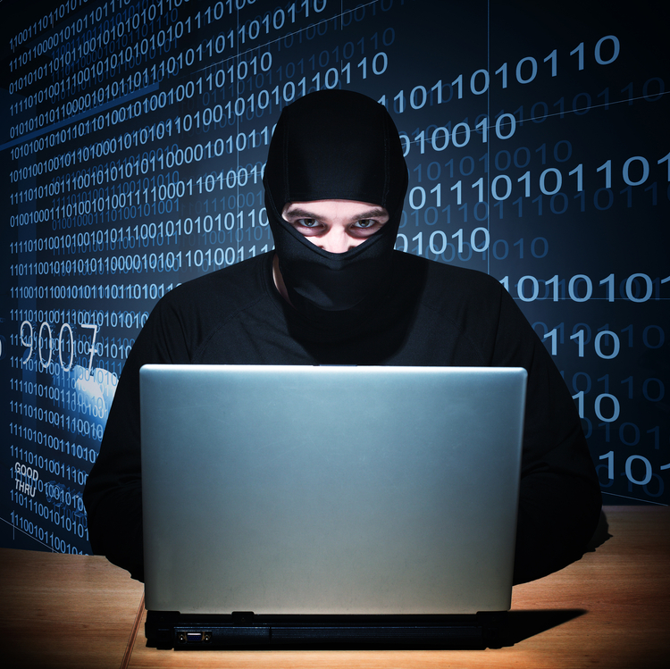
O preço da fama
Principal alvo de ataques, vírus e roubos de dados;
Importante ter conhecimento;
Sobre seu sistema operacional e sobre os softwares que você utiliza.

Slide 51

Estudar é sempre a melhor escolha
Não é fácil.
Não é rápido.
Estudar exige dedicação e
esforço.

Slide 53



Ligar o computador

Slide 54

Desligar o computador

Slide 55

Alt + F4

Slide 56
Regras de uso dos aparelhos
Sobre o uso dos computadores:
Não instale ou faça download de programa, jogo ou arquivo sem autorização do instrutor;
Não modifique configurações relacionadas a login e senha do aparelho.
Sobre o momento da saída:
Desligue os computadores;
Fone de ouvido sobre o monitor.

Slide 58
Gill Sans MT, 44, negrito, Azul Escuro
Aptos Display, 32

